Slide 1
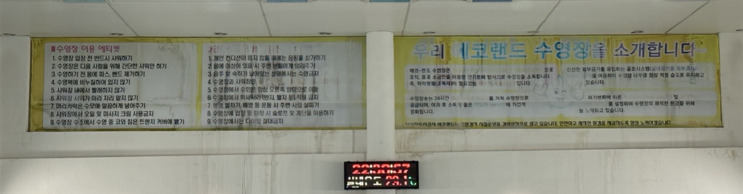
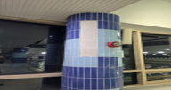
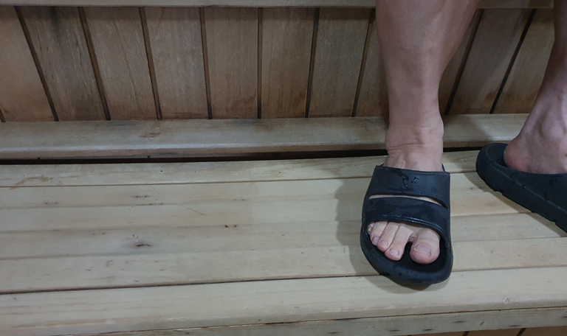
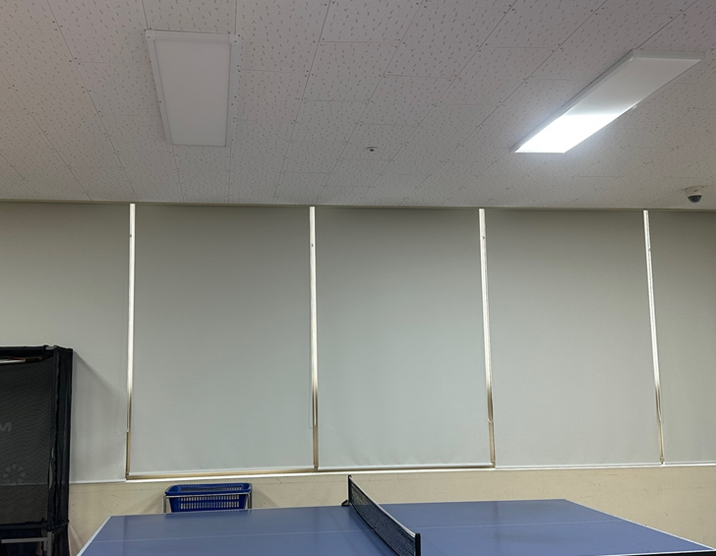
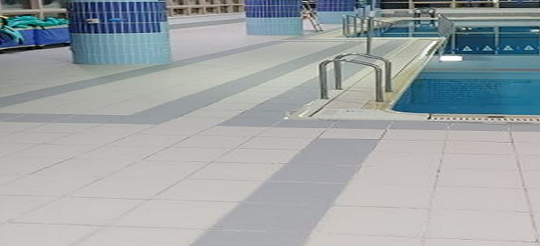
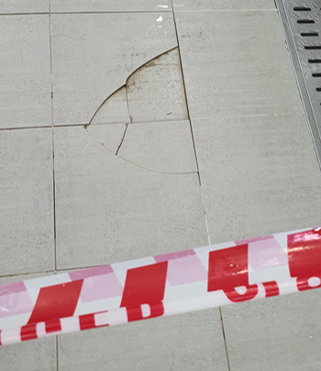
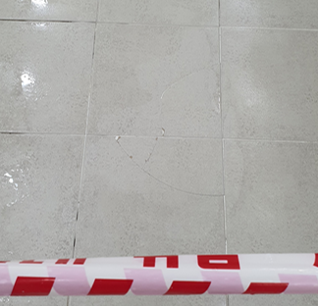
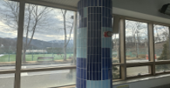
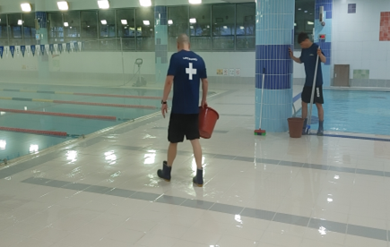
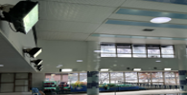

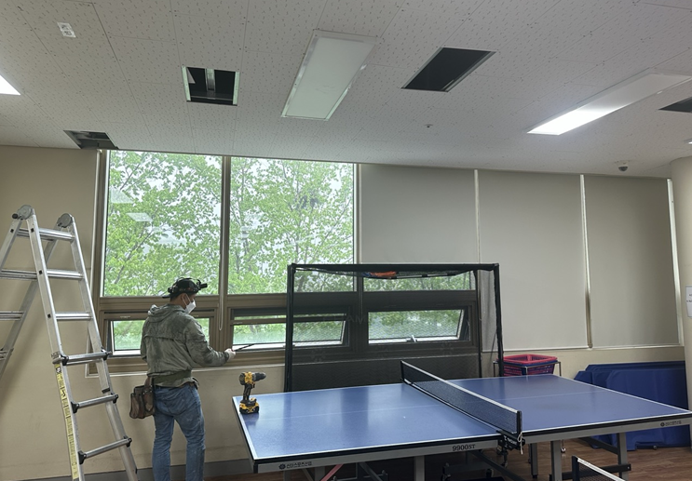
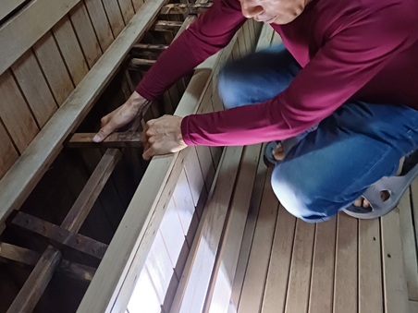
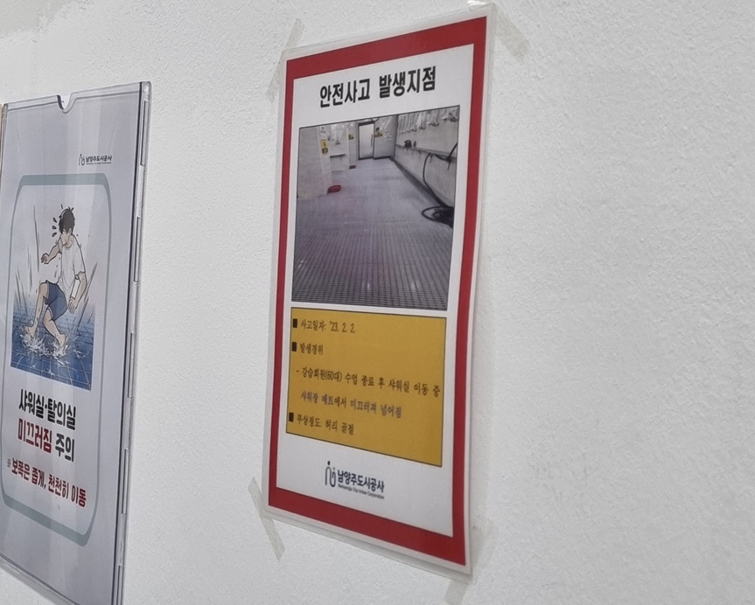
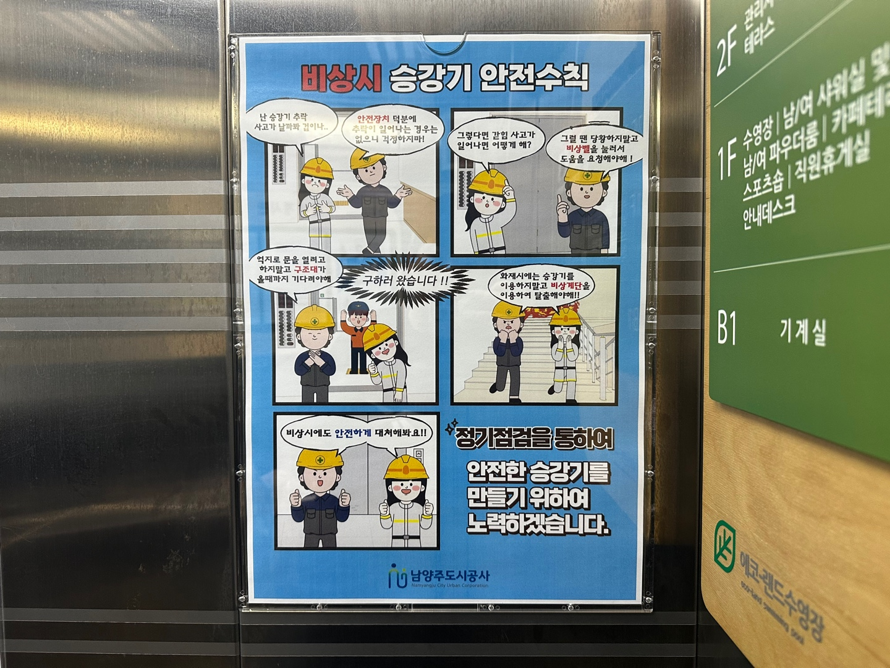
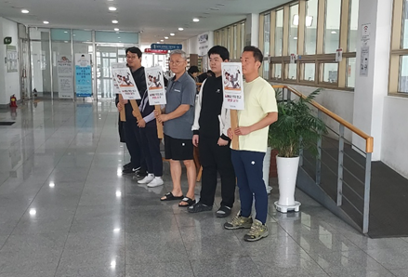
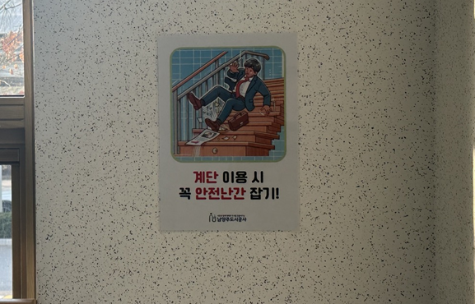
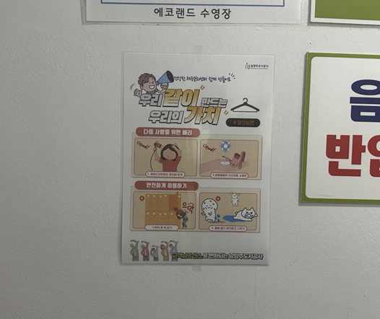
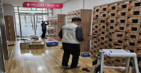
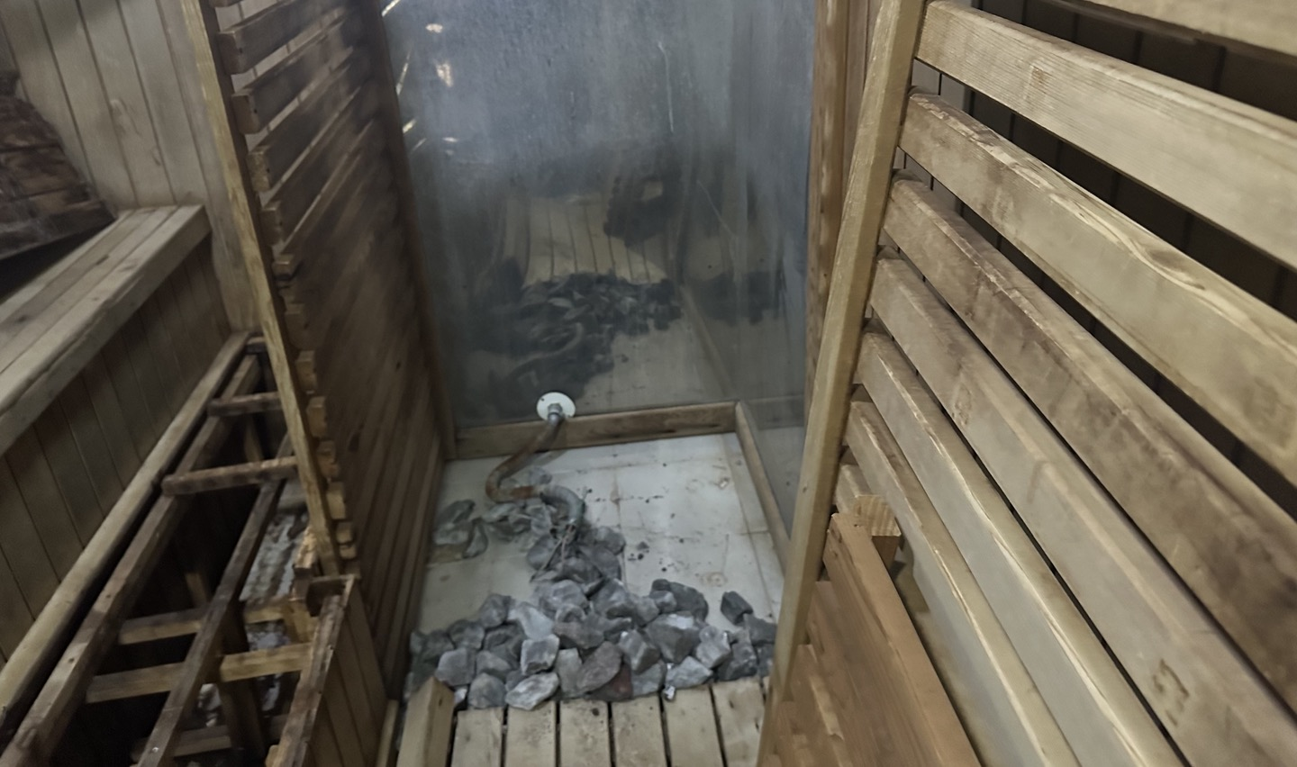








4월 고객서비스 개선사항
탁구장 전등 보수
체온조절실 의자 보수
샤워장 타일보수
VOC 현황
홈 페 이 지
개선 전
- 샤워실 내 거울 및 샤워기 교체
→ 5월 휴관공사 시 실시
-수조내 이끼 제거 등 요처
→ 5월 수영장 청소 시 제거 실시
스피드백
개선 후
-정수기 물컵 변경 요청(원형)
→기존 물컵 완료 후 비치 예정
-탁구장 전등 교체
→탁구장 누수 조치 및 교체완료
-여자 샤워실 샤워기 수압조절 요
→공사 시 수압조절 조치 예정
시설장 이용 안전
캠페인 실시
안전사고 주의
포스터 게시
시설장 이용 안내
웹툰 게시
VOC 청취
지속적으로
개선하겠습니다.
기타사항

